Slide 1
Habiter - une ville (des espaces urbains) - un espace touristique
TD2
UE21EC4

Slide 2
Calendrier S2-S8
Calendrier de l’INSPE de Bourges
 | Date | Thématiques | Thème(s) du progr. de cycle 3 | Notions principales | Domaine professionnel
TD1 | Ma 23/01/2024 matin | Découper l’espace : le paysage et la carte en géographie | (Espace en cycle 2) Découvrir le(s) lieu(x) où j’habite | Habiter Paysage Carte (Échelle) | Analyse de paysages
TD2 | J 25/01/2024 matin | Habiter la ville / un lieu touristique | Se loger, travailler, avoir des loisirs, se cultiver en France (dans des espaces urbains et dans un espace touristique) | Zonage en aires urbaines Centre-ville, banlieue, couronne périurbaine Tourisme | Analyse de cartes Scénario de séance
TD3 | J 1/02/2024 matin | Consommer/produire | Consommer (satisfaire ses besoins en eau, en aliments, en énergie) | Production Consommation Échelle | Étude d’un dossier documentaire
TD4 | Ma 12/03/2024 matin | Se déplacer | Se déplacer en France | Mobilité, Réseau, transport (Migration) | Utilisation d’application
TD5 | J 21/03/2024 matin | Communiquer | Communiquer d’un bout à l’autre du monde grâce à l’Internet | Communication Réseau Internet/Web | Fabrication d’une séquence
TD6 | J 28/03/2024 Fin matinée /début après-midi | Mieux habiter | Mieux habiter (la nature en ville, recycler, habiter un éco-quartier) | Ville durable Recyclage Prospective | Construction d’une évaluation

Slide 3
Calendrier S2-S8
Calendrier de l’INSPE de Châteauroux
 | Date | Thématiques | Thème(s) du progr. de cycle 3 | Notions principales | Domaine professionnel
TD1 | Me 24/01/2024 matin | Découper l’espace : le paysage et la carte en géographie | (Espace en cycle 2) Découvrir le(s) lieu(x) où j’habite | Habiter Paysage Carte (Échelle) | Analyse de paysages
TD2 | Ma 6/02/2024 Après-midi | Habiter la ville / un lieu touristique | Se loger, travailler, avoir des loisirs, se cultiver en France (dans des espaces urbains et dans un espace touristique) | Zonage en aires urbaines Centre-ville, banlieue, couronne périurbaine Tourisme | Analyse de cartes Scénario de séance
TD3 | Ma 27/02/2024 Après-midi | Consommer/produire | Consommer (satisfaire ses besoins en eau, en aliments, en énergie) | Production Consommation Échelle | Étude d’un dossier documentaire
TD4 | L 11/03/2024 Après-midi | Se déplacer | Se déplacer en France | Mobilité, Réseau, transport (Migration) | Utilisation d’application
TD5 | V 15/03/2024 Matin | Communiquer | Communiquer d’un bout à l’autre du monde grâce à l’Internet | Communication Réseau Internet/Web | Fabrication d’une séquence
TD6 | Ma 9 ou 16/03/2024 | Mieux habiter | Mieux habiter (la nature en ville, recycler, habiter un éco-quartier) | Ville durable Recyclage Prospective | Construction d’une évaluation

Slide 4
Plan du TD2
A) Retour sur la carte (et les notions de région et d’échelles)
B) Le thème : Se loger, travailler, avoir des loisirs, se cultiver
C) Les notions en jeu
Le zonage en aires urbaines
Les paysages urbains
Le tourisme
D) Examen de séances : la construction de séances
E) Deux séquences sur le thème

Slide 5
B) Le thème : Se loger, travailler, se cultiver avoir des loisirs
Les programmes de cycle 2 (des apprentissages fondamentaux)
Comprendre qu’un espace est organisé
Découvrir le quartier, le village, la ville : ses principaux espaces et ses principales fonctions. Des espaces très proches (école, parc, parcours régulier...) puis proches et plus complexes (quartier, village, centre-ville, centre commercial...), en construisant progressivement des légendes. Des organisations spatiales, à partir de photographies paysagères de terrain et aériennes; à partir de documents cartographiques. Une carte thématique simple des villes en France. Le rôle de certains acteurs urbains : la municipalité, les habitants, les commerçants … | Photographies prises sur le terrain, dessins ; photographies aériennes obliques (schématisations), puis verticales ; plans, cartes topographiques (schématisations); tableau de chiffres (population des grandes villes). [CE2]
Identifier des paysages
Reconnaitre différents paysages : les littoraux, les massifs montagneux, les campagnes, les villes, les déserts... Les principaux paysages français en s'appuyant sur des lieux de vie. Quelques paysages de la planète et leurs caractéristiques. | Photographies paysagères, de terrain, vues aériennes, globe terrestre, planisphère, films documentaires.

Slide 6
B) Le thème : Se loger, travailler, se cultiver avoir des loisirs
Les programmes de cycle 3 (de consolidation)
Classe de CM1
Repères annuels | Démarches et contenus d’enseignement
Thème 2 Se loger, travailler, se cultiver, avoir des loisirs en France • Dans des espaces urbains. • Dans un espace touristique. | Le thème permet aux élèves de sortir de l’espace vécu et d’appréhender d’autres espaces. En privilégiant les outils du géographe (documents cartographiques, photographies, systèmes d’information géographique), les élèves apprennent à identifier et à caractériser des espaces et leurs fonctions. Ils comprennent que les actes du quotidien s’accomplissent dans des espaces qui sont organisés selon différentes logiques et nécessitent des déplacements. Le travail sur un espace touristique montre par ailleurs qu’on peut habiter un lieu de façon temporaire et il permet d’observer la cohabitation de divers acteurs. Ils découvrent la spécificité des espaces de production.

Slide 7
C) Les notions en jeu
« dans des espaces urbains »
Qu’est-ce qu’une ville ?
4 propositions possibles pour répondre (selon une approche classique)
un ensemble important de bâtiments contigus
(APPROCHE VISUELLE)
une commune (« urbaine ») possédant plus de 2000 hab agglomérés (UNITE URBAINE)
(APPROCHE DEMOGRAPHIQUE)
un lieu qui concentre des activités de services
(APPROCHE ECONOMIQUE)
c’est une mentalité et une pratique sociale marquées par l’intensité relationnelle
(APPROCHE CULTURELLE)

Slide 8
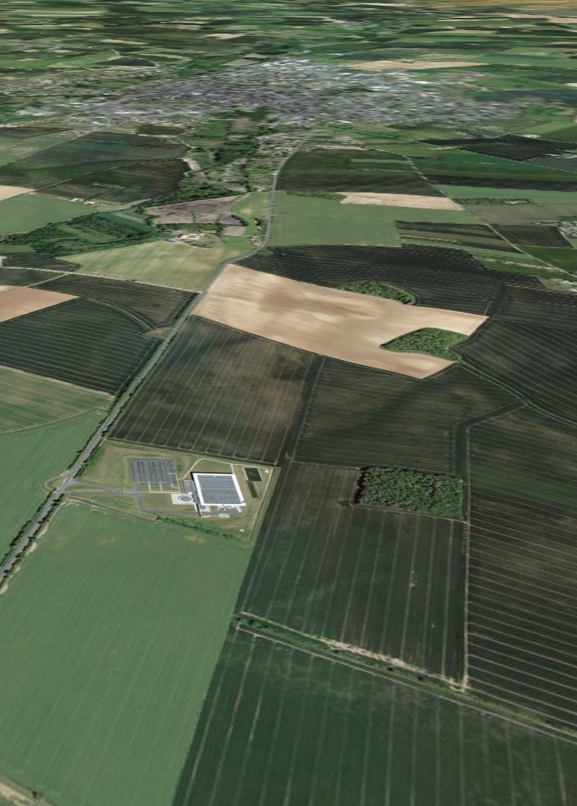
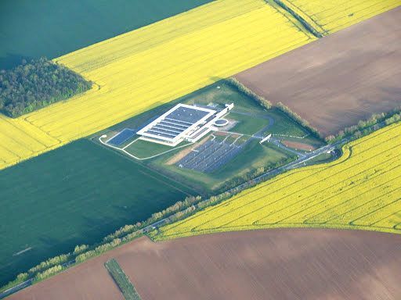
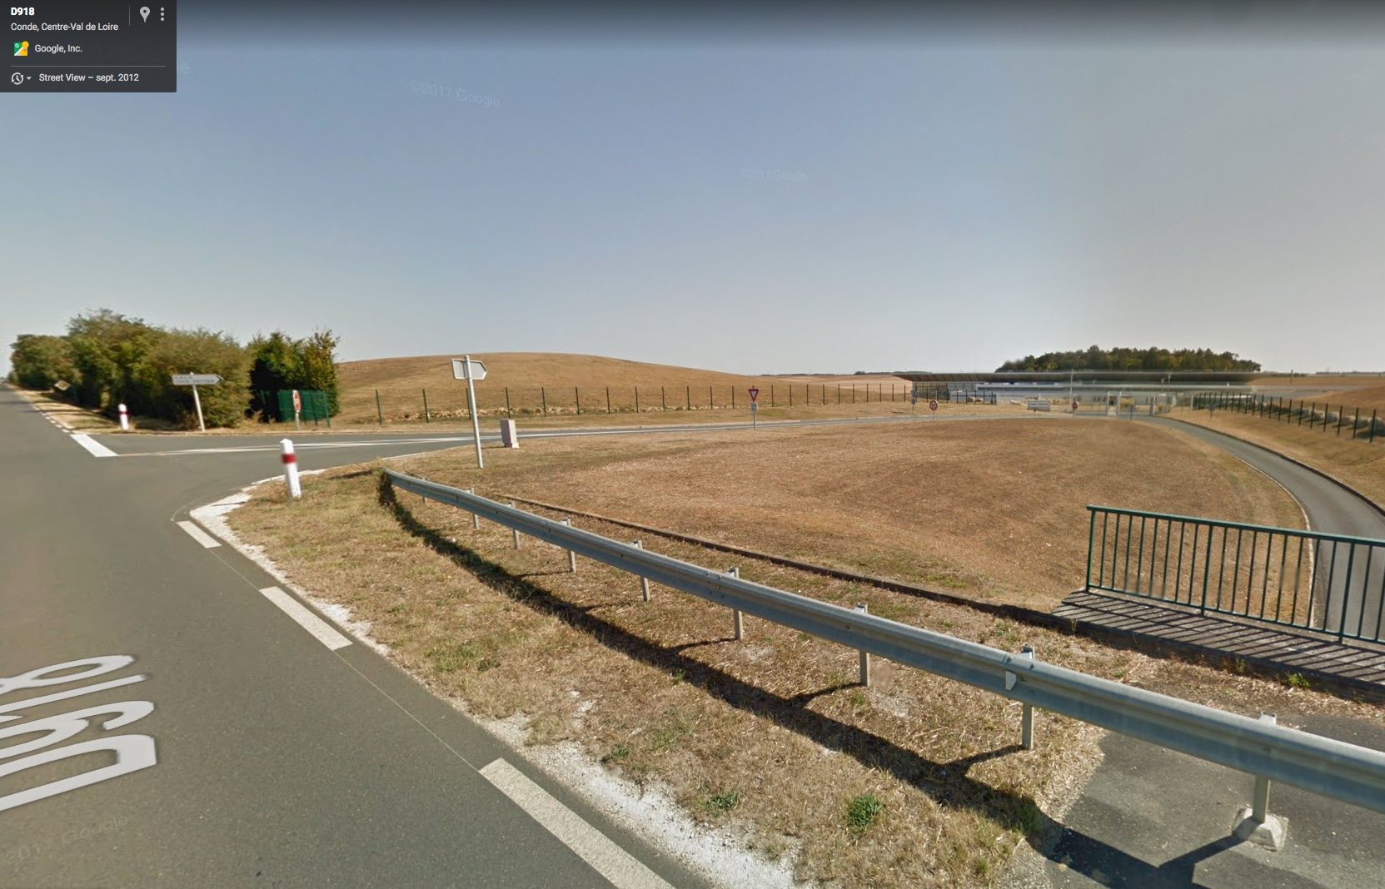
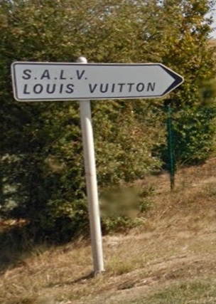
Issoudun
Ne pas associer l’activité industrielle à la « ville ».
Exemple d’une usine en campagne : Louis Vuitton près d’Issoudun

Slide 9
C) Les notions en jeu
« dans des espaces urbains »
Le zonage en aires urbaines
AIRE URBAINE = PÔLE URBAIN (1) + COURONNE (2)
(1) PÔLE URBAIN : unité urbaine rassemblant plus de 1500 emplois
(2) COURONNE (PERI)URBAINE : communes (parfois unités urbaines) ayant plus de 40% de population résidente ayant un emploi dans le pôle urbain
COMMUNES MULTIPOLARISEES : communes où au moins 40% de la population résidente a un emploi dans plusieurs aires urbaines
COMMUNES ISOLEES hors de l’influence des pôles urbains
→ 95% de la population française sous l’influence urbaine

Slide 10
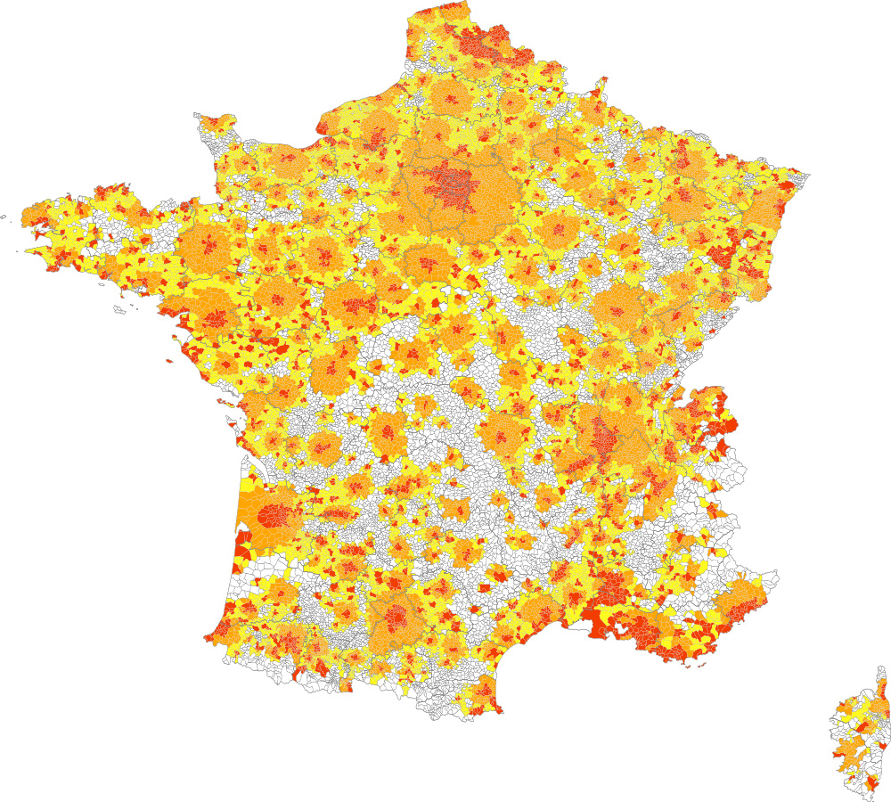
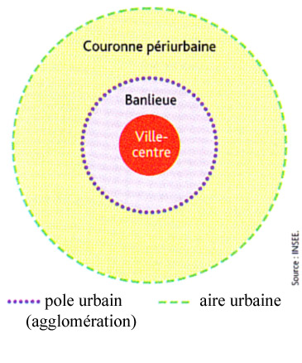
La France d’après le zonage en aires urbaines
(INSEE 2010)
Version simplifiée
(source : Wikipedia)
AIRES URBAINES (rouge+orange)

Slide 11
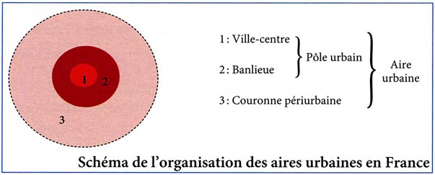
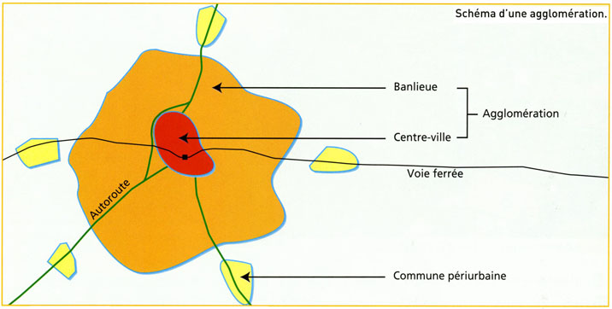
C) Les notions en jeu
« dans des espaces urbains »
Trois (sous-)espaces urbains distincts
• Le centre-ville (ou la ville-centre)
• La banlieue
• La couronne
péri-urbaine
Croquis qui peut être réalisé à partir de la carte d’une localité (Bourges, Châteauroux…)

Slide 12
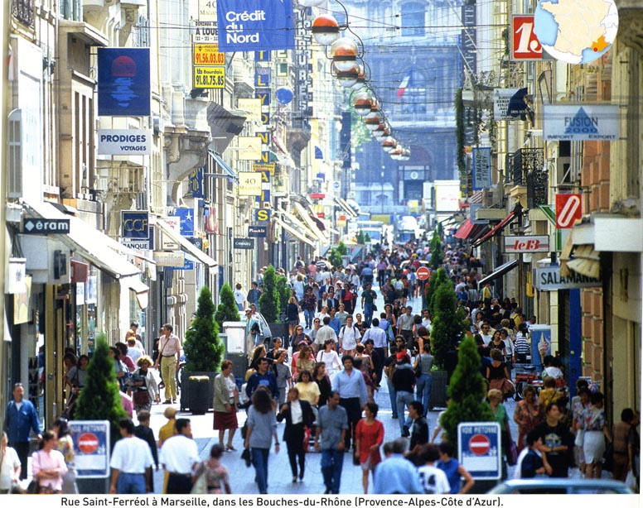
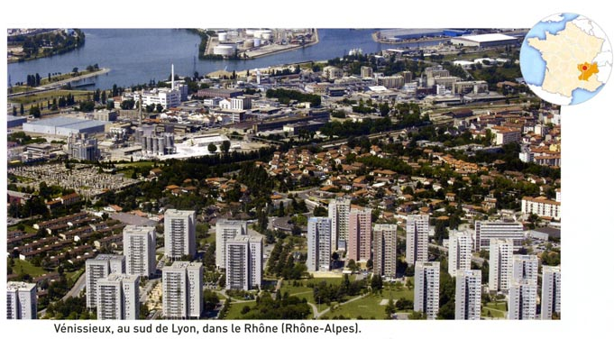
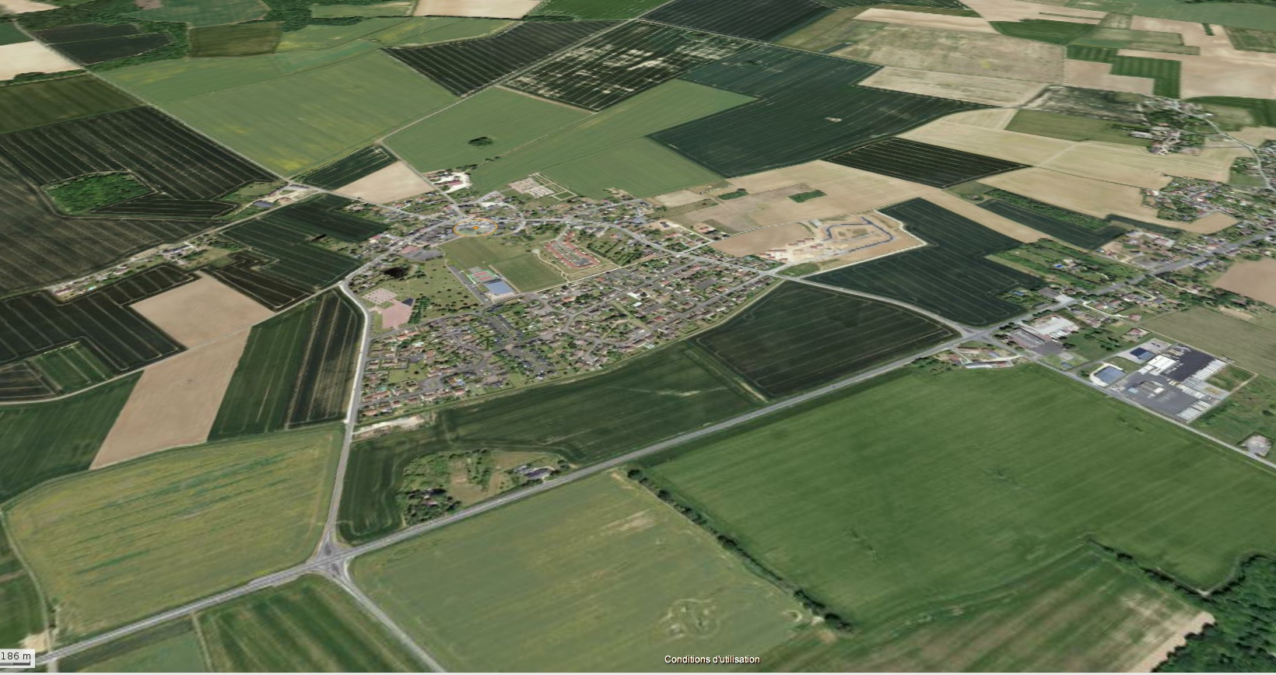
Centre-ville
banlieue
Vue aérienne oblique
Montierchaume,
Près de Châteauroux
Couronne périurbaine

Slide 13
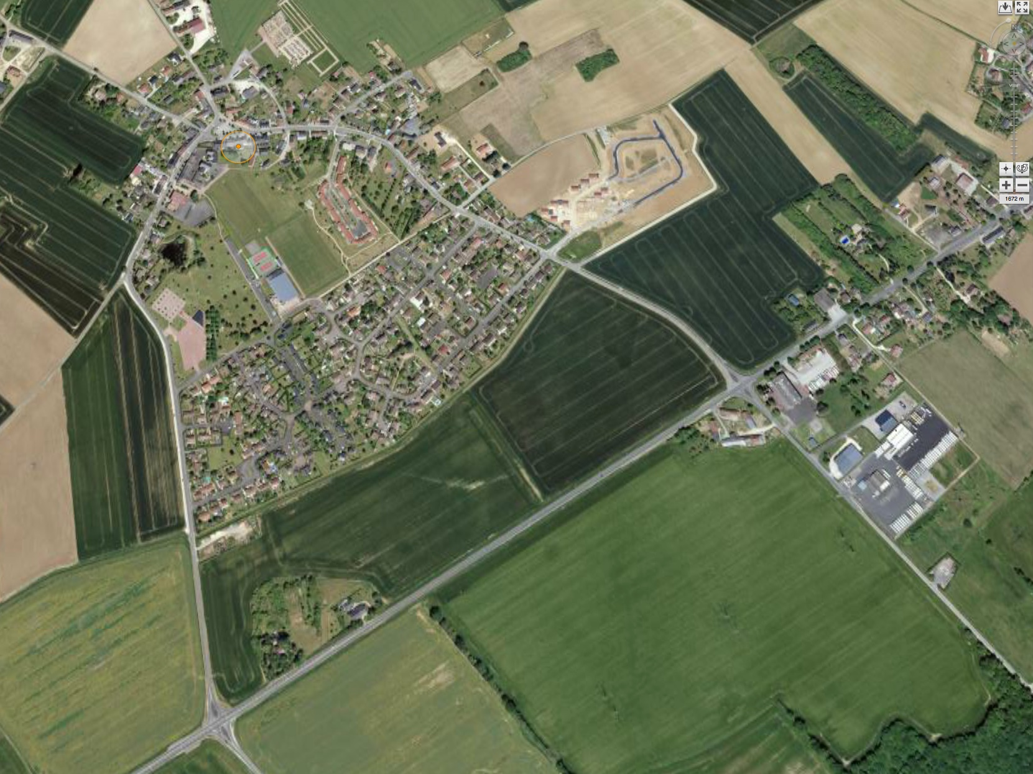
Vue aérienne verticale (Géoportail)

Slide 14
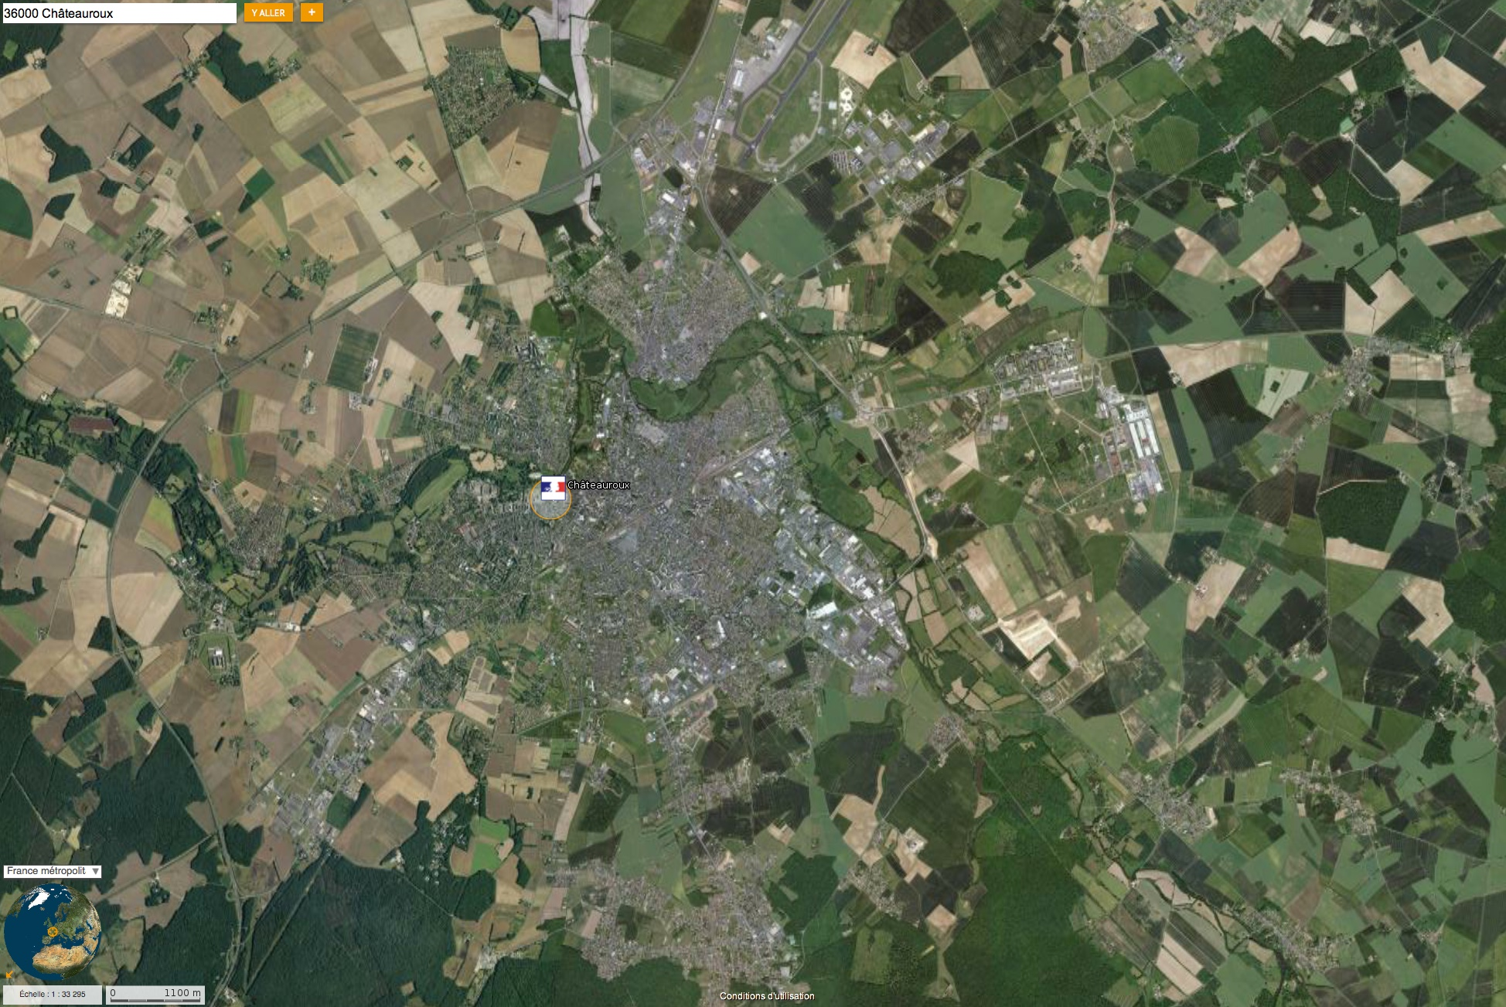
Montierchaume
Déols
Châteauroux
Saint-Maur
Le Poinçonnet
La commune périurbaine de Montierchaume par rapport à l’agglomération (pôle urbain) de Châteauroux

Slide 15
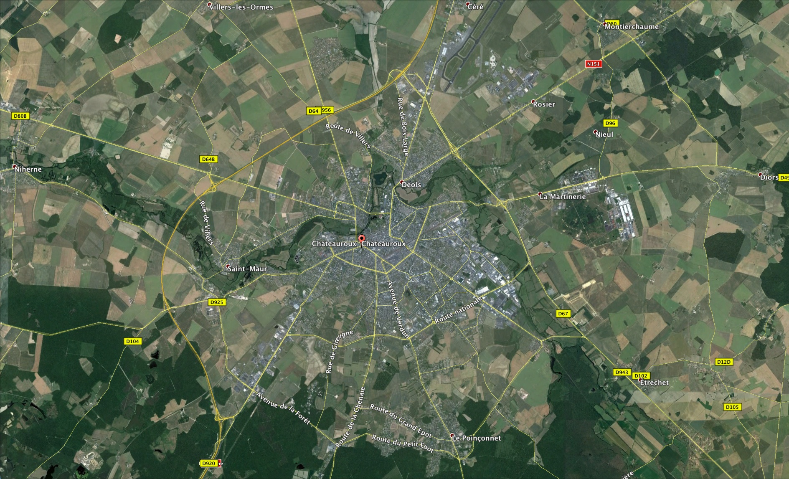
Montierchaume
Agglomération de Châteauroux (GoogleEarth)

Slide 16
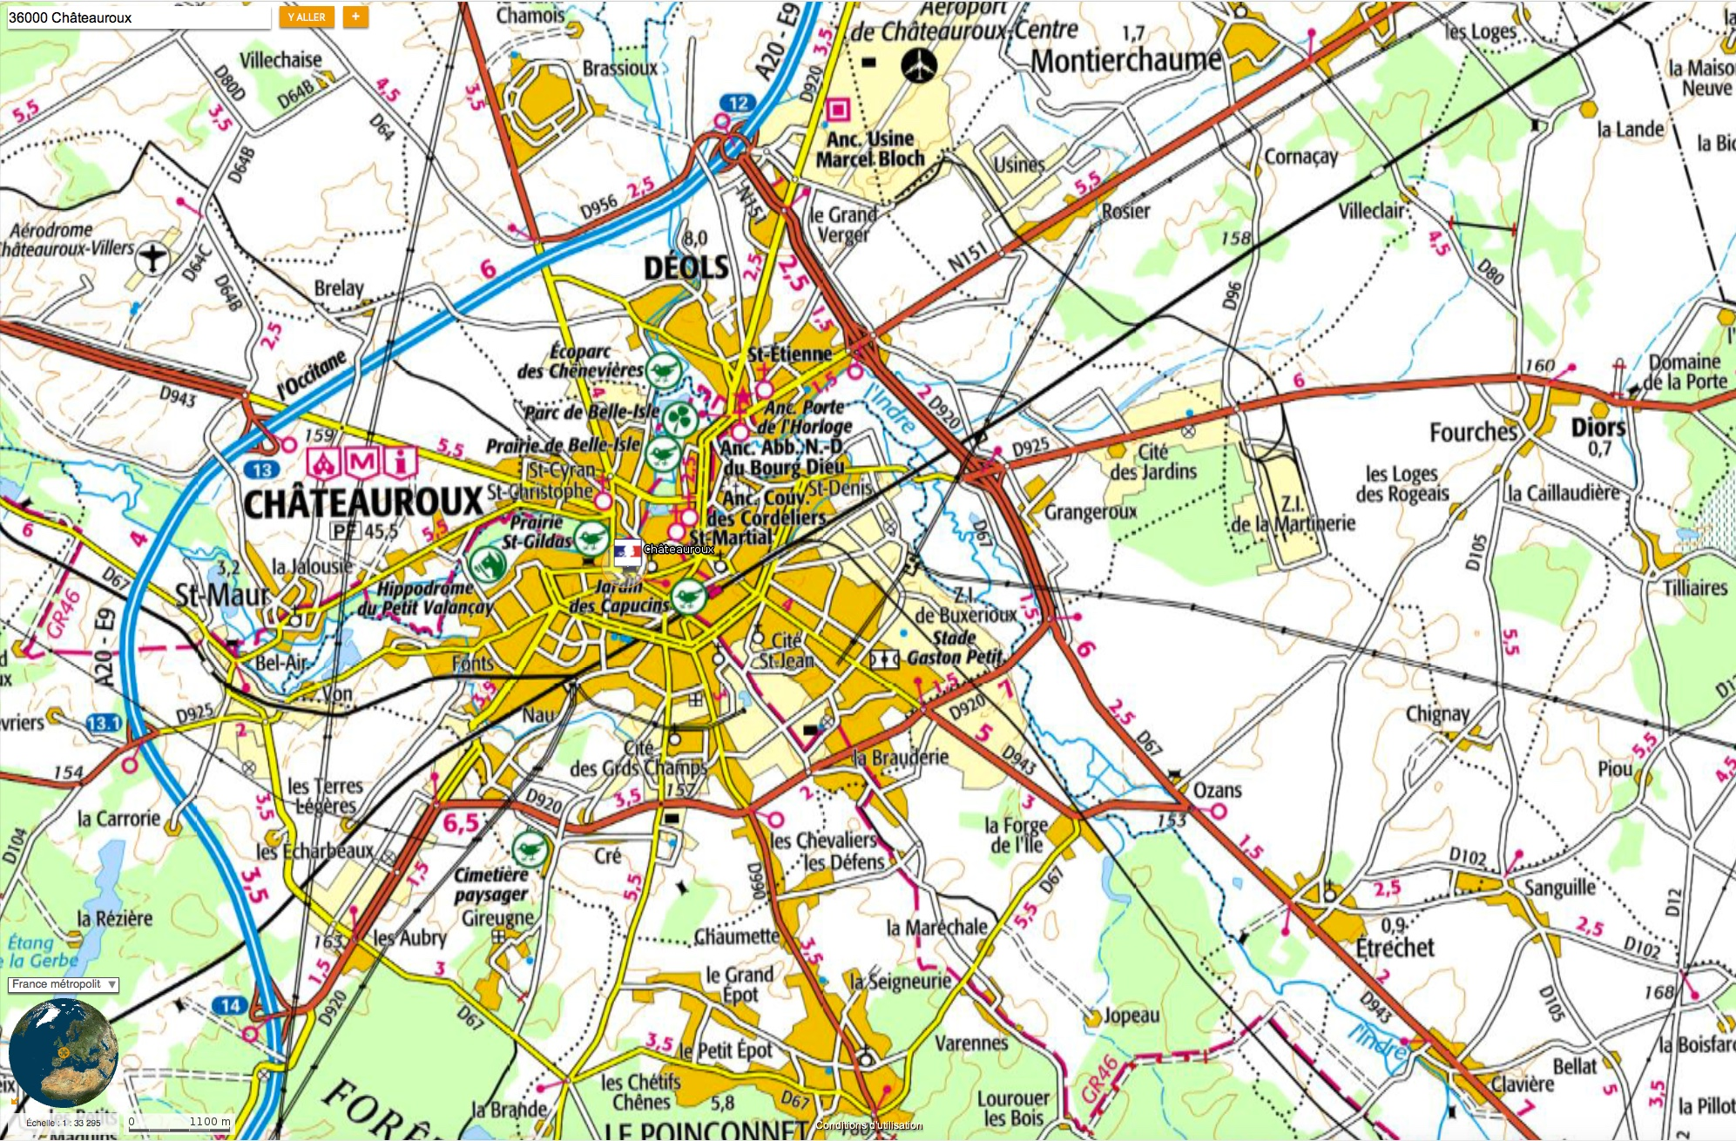
Montierchaume
Carte du pôle urbain (agglomération) de Châteauroux (Source IGN, Géoportail)

Slide 17
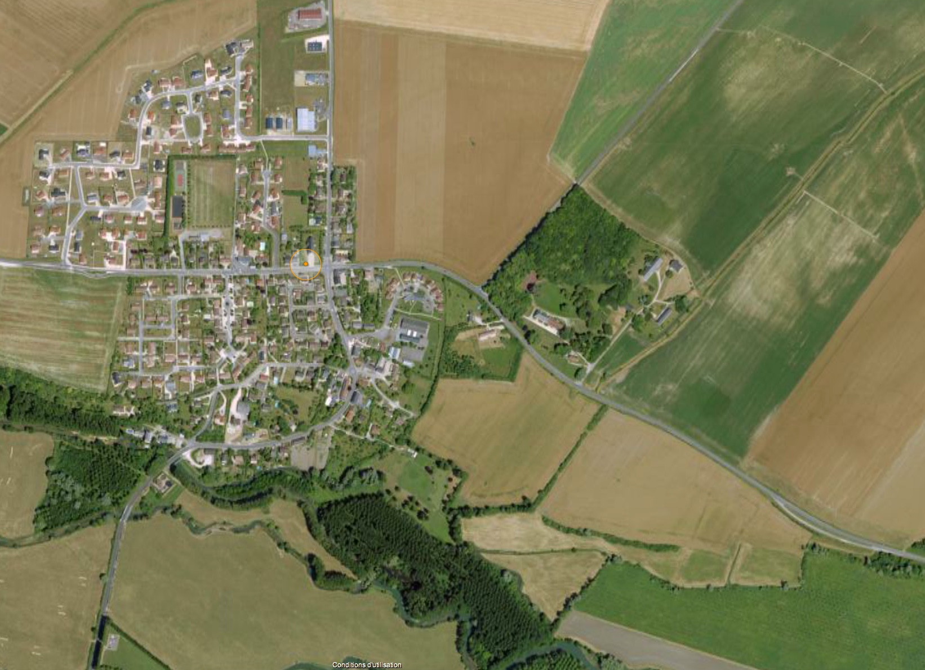
Commune de Berry-Bouy à moins de 10 km de Bourges (Cher)

Slide 18
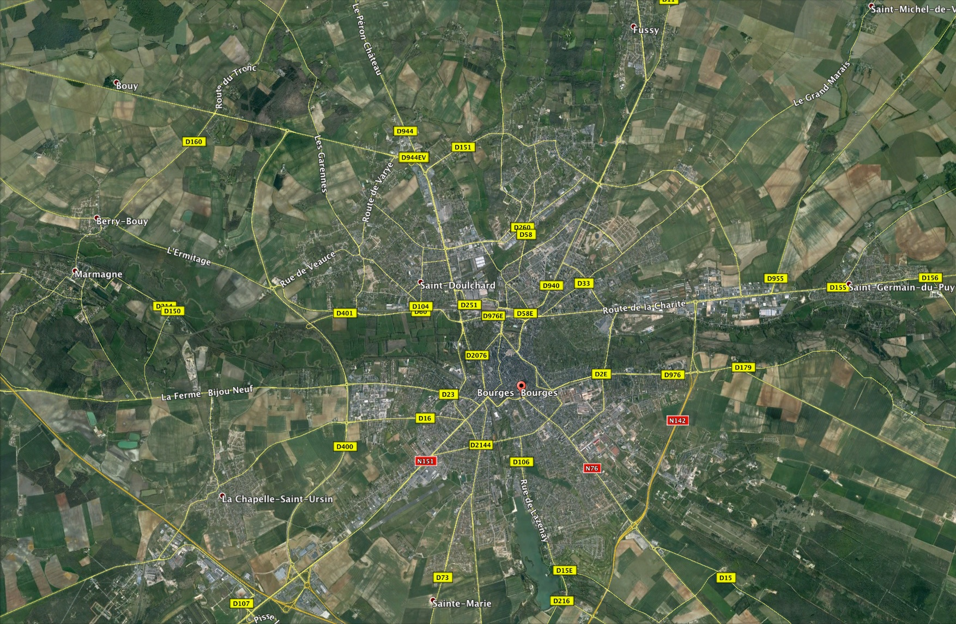
Agglomération de Bourges (GoogleEarth)
Berry-Bouy

Slide 19
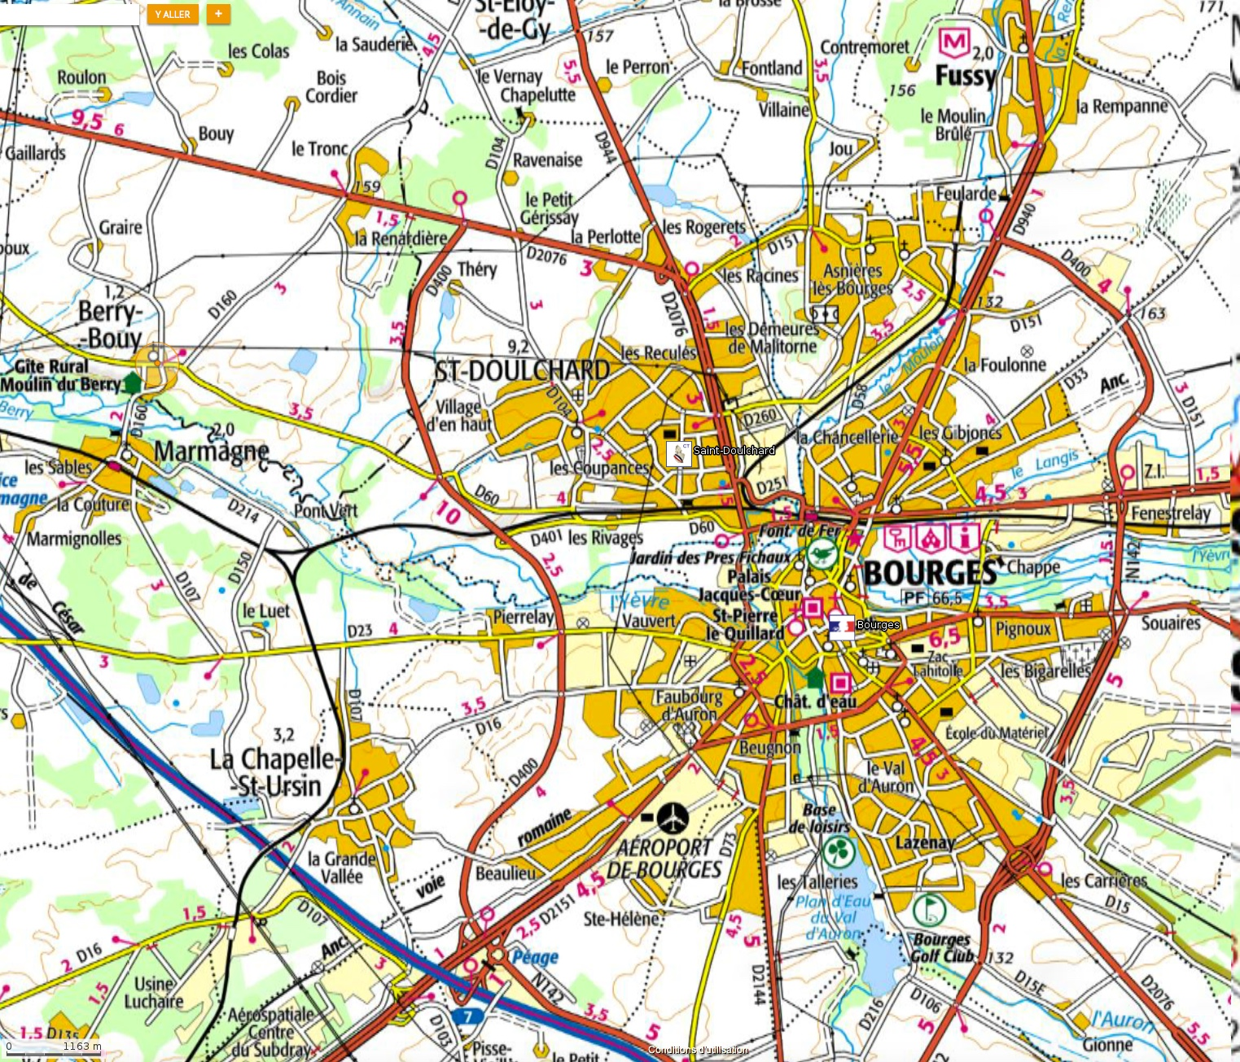
Carte du pôle urbain de Bourges (source IGN Géoportail)
Berry-Bouy

Slide 20
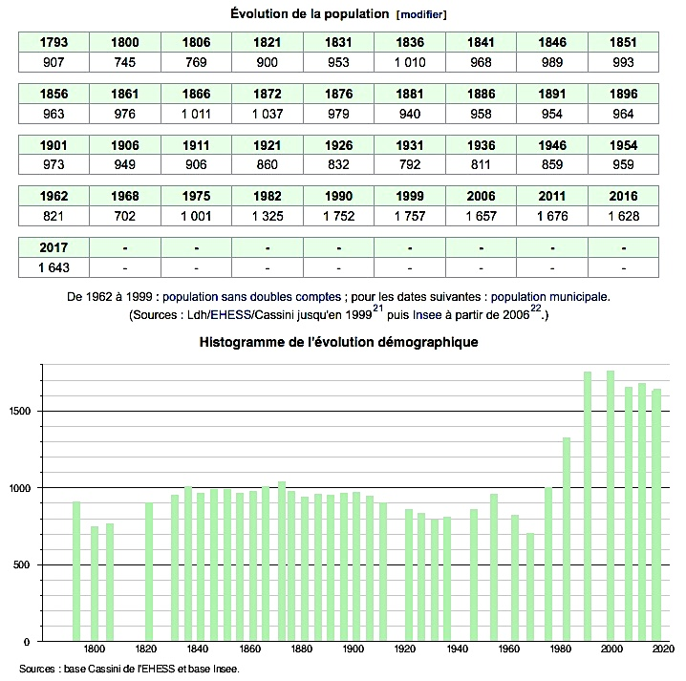
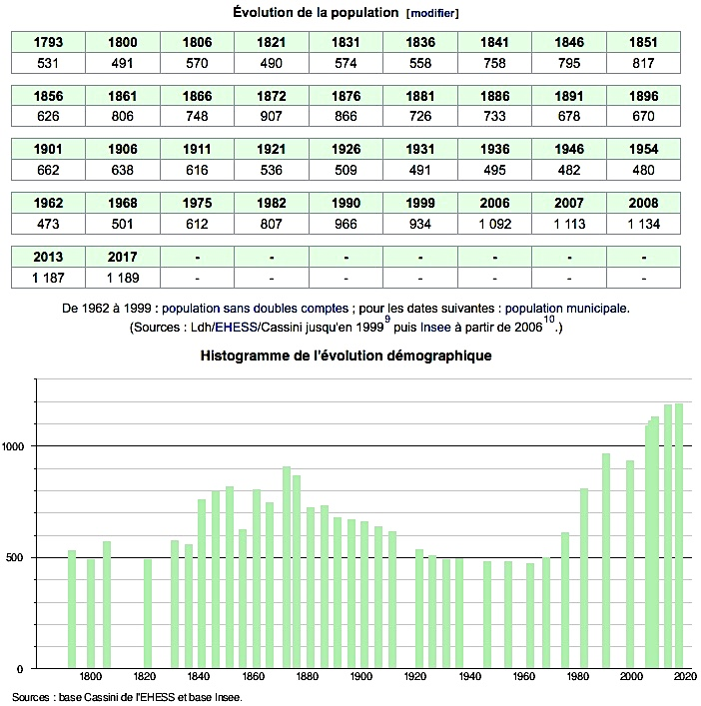
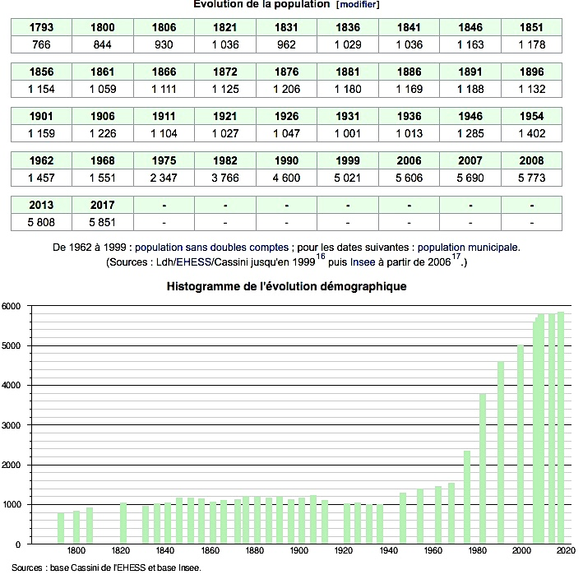
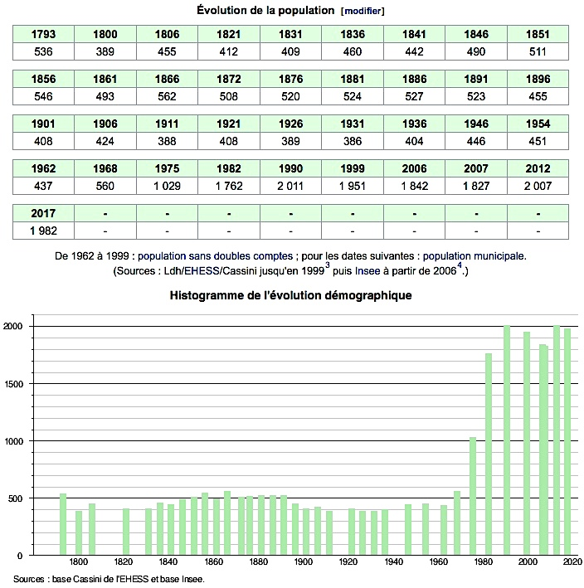
MONTIERCHAUME
BERRY-BOUY
Evolution de la population dans quatre communes de l’Indre et du Cher proches de Châteauroux et de Bourges
LE POINCONNET
FUSSY

Slide 21
C) Les notions en jeu
« dans des espaces urbains »
Le poids du phénomène urbain
Un taux d’urbanisation stabilisé depuis 1975 aux alentours de 75-80% (3/4 Français en ville) (72% UE)
Le zonage en aires urbaines (2010)
75% des communes rurales sous l’influence des villes
communes | En % de la population | En % du nombre de communes
Aires urbaines (pôle urbain + couronne urbaine) | 85% | 50%
Communes multipolarisées | 10% | 30%
Communes isolées (dont 230 petites villes) | 5% | 20%
Voir définitions olus haut: aires urbaines (pôle urbain+couronne urbaine), communes multipolarisées et isolées

Slide 22
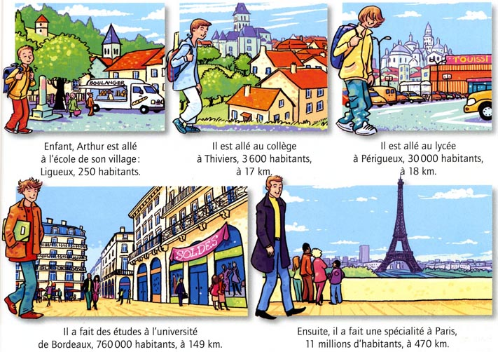
C) Les notions en jeu
« dans des espaces urbains »
La centralité urbaine : les villes attirent avec leurs services
Le parcours géographique d’un jeune au cours de ses études : le poids de la centralité urbaine

Slide 23
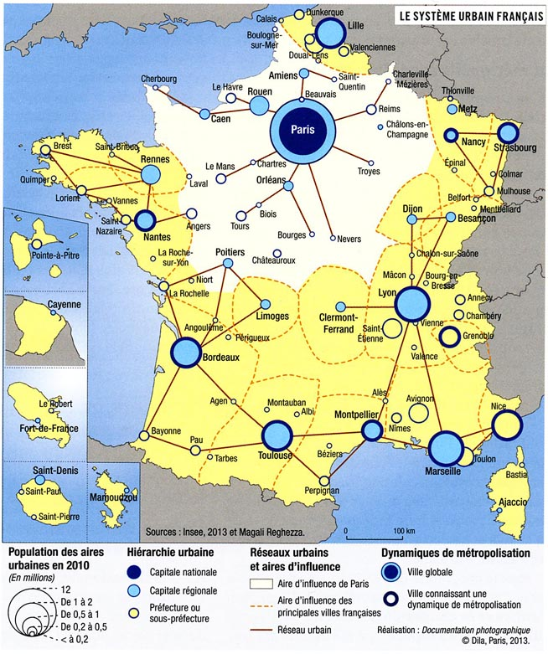
C) Les notions en jeu
« dans des espaces urbains »
Les aires d’influence, les réseaux urbains
Les villes tissent des relations entre elles et forment des réseaux urbains hiérarchisés.
Un réseau est un ensemble de points (« pôles ») reliés par des lignes (« axes » où circulent des « flux »).

Slide 24
C) Les notions en jeu
2. « dans un espace touristique »
Qu’est-ce que le tourisme ?
Un mot qui vient de l’anglais (XIXème) et désigne une pratique d’origine aristocratique (« grand tour ») devenu majoritaire (« de masse »)
Le tourisme implique une mobilité temporaire hors du domicile à des fins de loisirs.
Le tourisme est « un système d’acteurs, de pratiques et d’espaces qui participent de la « recréation » des individus par le déplacement et l’habiter temporaire hors des lieux du quotidien » (Rémy Knafou).

Slide 25
C) Les notions en jeu
2. « dans un espace touristique »
Une activité économique majeure
• plus de 80 M de touristes en France dont 45 M de longs séjours (4 jours ou plus) avec 80% d’Européens (dont 20% de Français)
• La France : 1ère destination mondiale, 3ème activité touristique mondiale (10 MM euros, 7% PIB)
• 0,8 M emplois directs + 2M emplois indirects
• des espaces productifs organisés avec des acteurs multiples : touristes, entreprises du secteur touristique, acteurs institutionnels (Etat, collectivités territoriales), habitants sédentaires

Slide 26
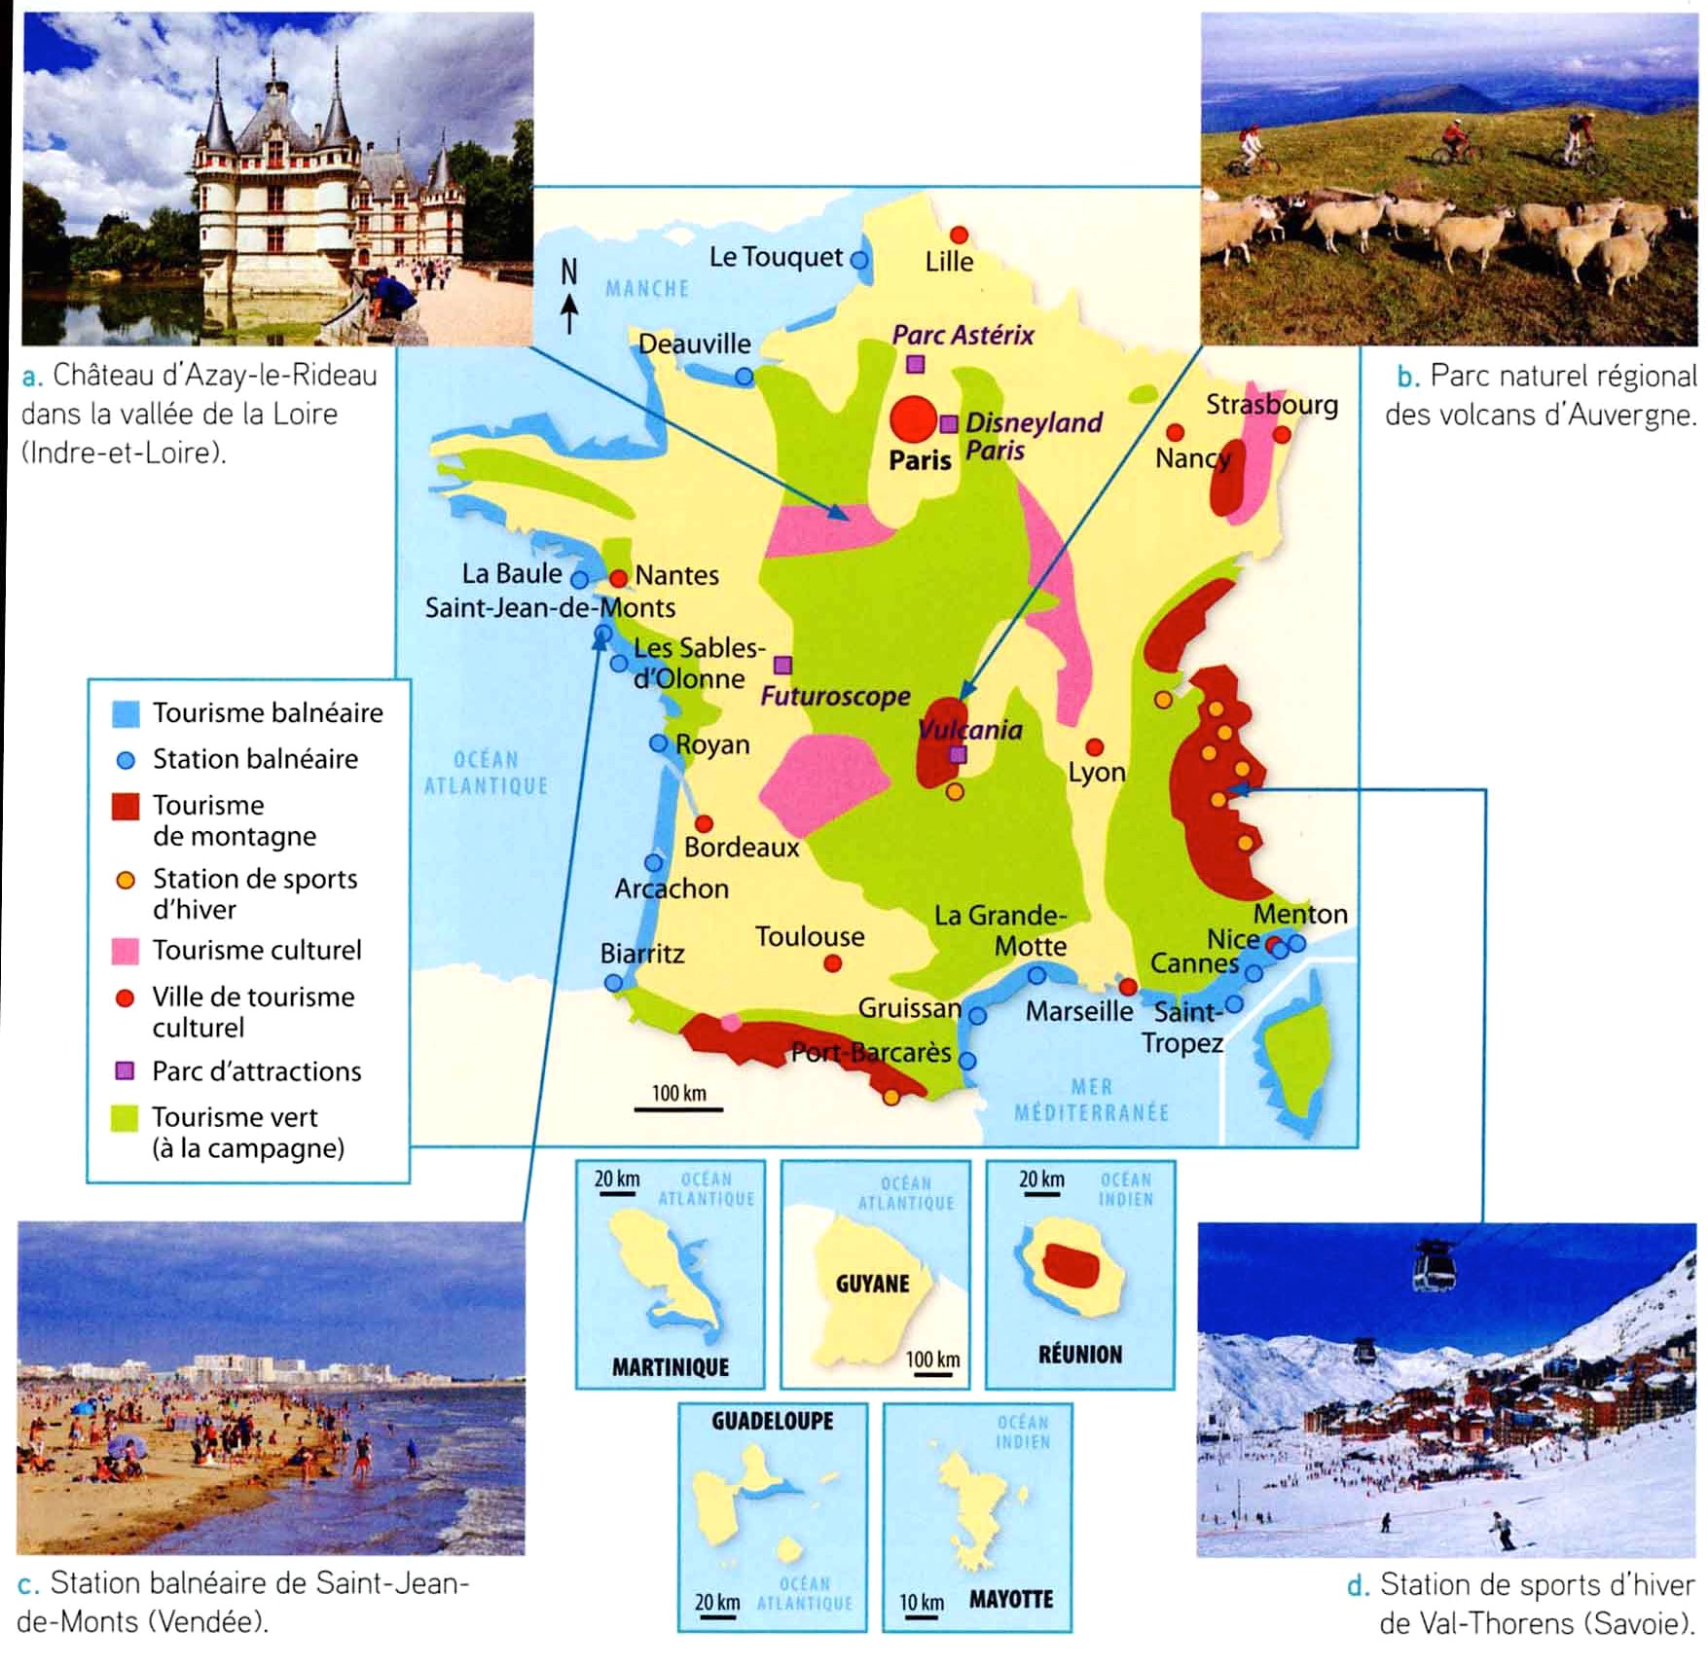
C) Les notions en jeu
2. « dans un espace touristique »
Différents types de tourisme
• Le tourisme balnéaire
(stations très anciennes, « intégrées » à partir des années 1960-1970)
• Le tourisme de montagne (hiver+été)
• Le tourisme vert (en campagne)
• Le tourisme thématique (culturel, religieux, patrimonial,œnologique, sportif, …)

Slide 27
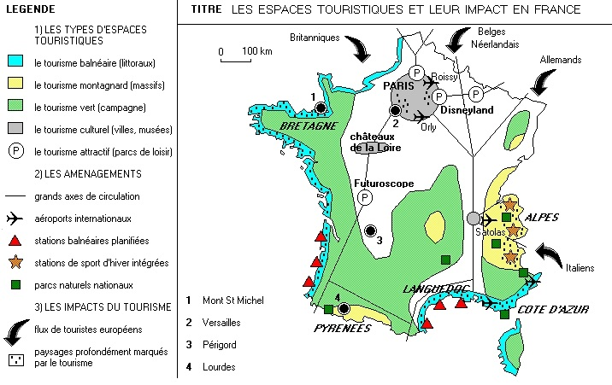
Un impact du tourisme sur l’espace concerné : paysages, environnement, investissements avec des retombées inégales, conflits d’acteurs → législation régulatrice

Slide 28
E) Deux séquences sur le thème
La première séquence s’appuie sur une analyse des pratiques spatiales “fonctionnelles” dans les espaces urbains (se loger, travailler, se cultiver et avoir des loisirs) à partir du vécu quotidien des élèves (et de leurs parents) en correspondance avec les entrées thématiques.
PROPOSITION DE SEQUENCE : Habiter à Bourges, Habiter à Châteauroux
Séance n° 1 Le paysage urbain (de Bourges, de Châteauroux)
(qu’est-ce qu’une ville ? Unité et diversité des paysages urbains : trois types)
Séance n°2 : Se loger en ville
Étude et localisation des logements en relation avec centre-ville, banlieue, village périurbain -> SCHEMA GLOBAL
Séance n° 3 Travailler en ville
(étude de trois témoignages fabriqués avec des déplacements : commerce centre-ville ou zone commerciale, industrie avec usine, services d’une autre nature dans un bureau) -> LOCALISATION SCHEMA GLOBAL
Séance n° 4 Avoir des loisirs en ville
(enfants, parents, grands-parents) – transition avec séquence suivante (tourisme) -> TYPOLOGIE, ANALYSE QUALITATIVE, LOCALISATION si possible
Chaque séance prend en compte les trois types d’espaces urbains (centre-ville, banlieue, couronne périurbaine) matérialisé sur le SCHEMA GLOBAL).

Slide 29
E) Deux séquences sur le thème
La 2ème séquence concerne un espace touristique conçu comme un espace productif (organisé). Il faut choisir un cas précis.
Ex : Habiter la station touristique de la Grande Motte
Les instructions officielles valorisent la prise en compte des éléments suivants :
- l’entrée par les paysages (habitat) - l’étude de cas (localisée à l’échelle du pays)
- les fonctions et l’organisation - l’utilisation d’outils de géolocalisation (SIG)
- la production graphique (croquis) - la mise à jour des pratiques dans un lieu
- des documents divers (paysages, témoignages, plans, brochures touristiques...)
→ progression observée dans plusieurs manuels (du subjectif-élève à l’objectif) :
PROPOSITION DE SEQUENCE
Séance n°1 : Avoir des loisirs dans un espace touristique (littoral ou montagne)
Séance n°2 : Se loger (sur un littoral touristique, dans un espace montagnard touristique)
Séance n°3 : Travailler dans un espace touristique (littoral et/ou montagne)
Séance n°4 : Préserver l’environnement dans un espace touristique

Slide 30
D) La construction d’une séance
A partir de l’exemple de séance fourni, répondez aux questions suivantes :
Établissez la relation entre la séance concernée et le programme de géographie de cycle 3 (CM)
Réalisez un schéma de l’organisation de la séance avec ses différentes phases
Identifiez les notions travaillées dans la séance
Indiquez les compétences mobilisées chez les élèves
À votre avis, quels sont les points forts et les points faibles du projet de séance ?

Slide 31
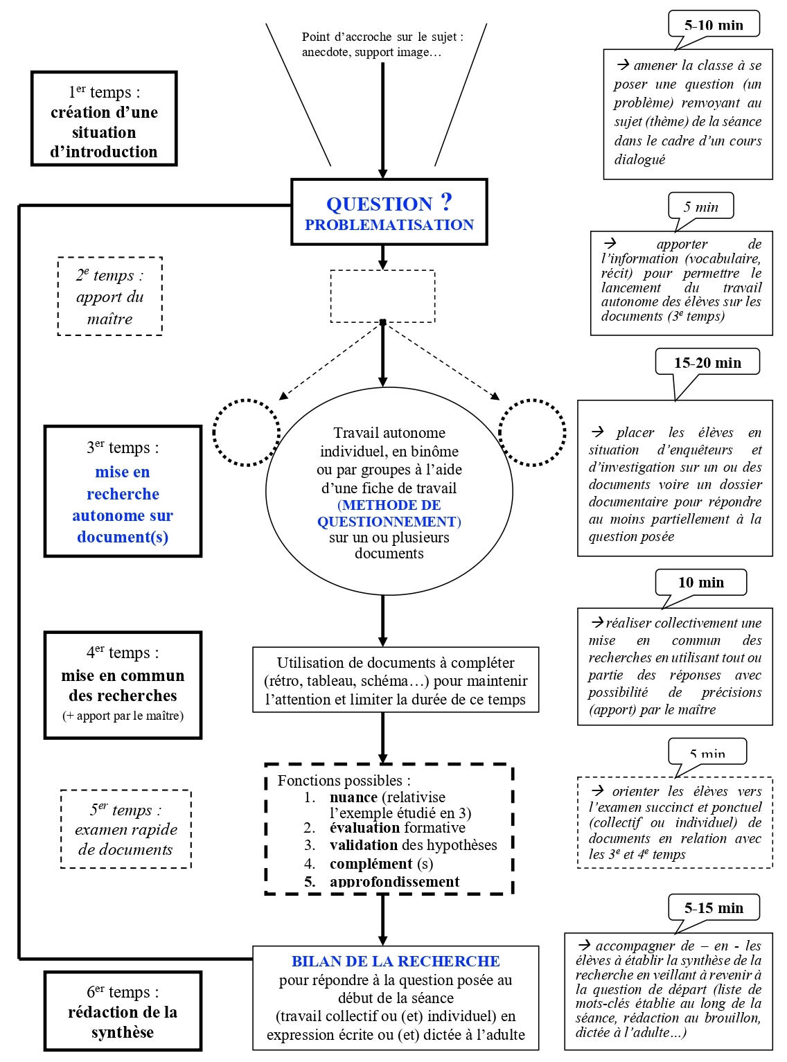

Slide 32
Etude d’un paysage touristique dans la diachronie
1) Prenez connaissance du dossier : quel est l’intérêt de l’étude d’un même lieu photographié à deux dates différentes ? Quelle pertinence cette étude a-t-elle avec des élèves de cycle 2 et 3 ?
2°) Pages 7 et 8 : choisissez deux photographies sur les quatre proposées. Justifiez votre choix.
3°) Quel questionnement proposeriez-vous à des élèves de cycle 3 sur ces deux photographies ?
4°) Un croquis est-il possible ? Si oui, comment le réaliser matériellement ?
5°) L’étude de ces deux photographies du même lieu se suffit-elle à elle-même ? Faut-il des informations supplémentaires et complémentaires ? Pourquoi ?

